Slide 1

LRST & LAST, LBV 03. 09. 2024
(poslední zasedání LRST 04. 06. 2024)
www.osr.cz
Smolon, 03. 09. 2024

Slide 2
Provozní události
04. 06. 2024 – 02. 09. 2024
www.osr.cz

Slide 3
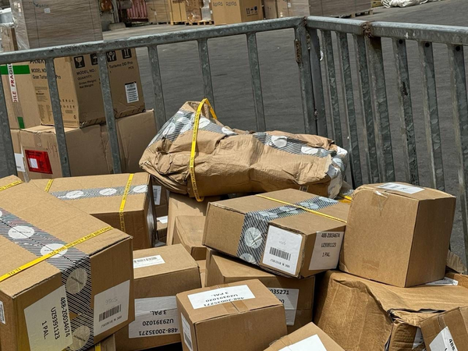
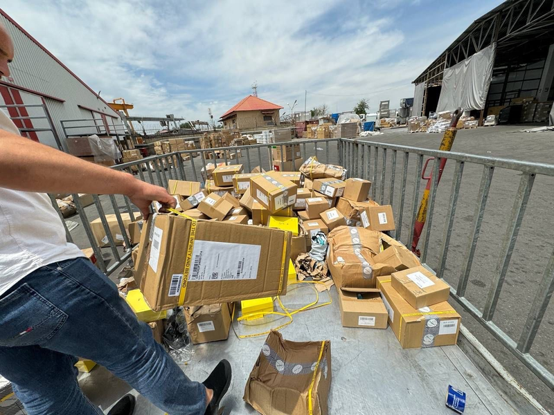
Provozní události
03. 06. 2024 Poškození zásilky (déšť)
(ID ---), Místo: APN S
Zboží bylo na vozících vytaženo pracovníky letiště a nebylo před nakládkou do letadla zabezpečeno proti dešti
Projednáno na mimořádném zasedání BK

Slide 4
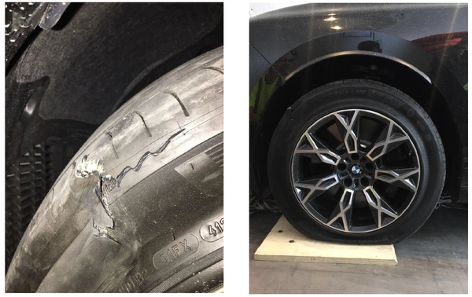
Provozní události
05. 06. 2024 Poškození zásilky (pneu)
(ID ---), Místo: APN S
Při nakládce B767 bylo poškozeno vozidlo – LP Pneu
Projednáno na mimořádném zasedání BK

Slide 5
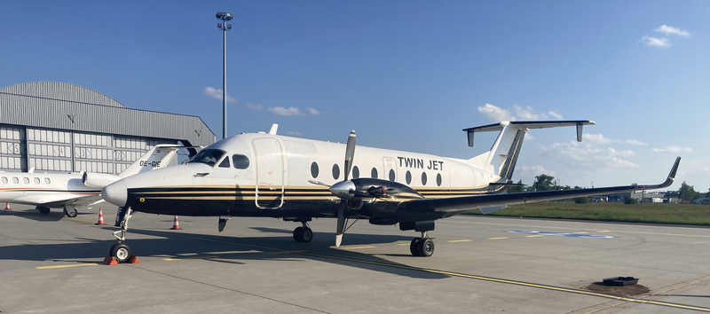
Provozní události
05. 06. 2024 Únik paliva
ID 1056, Místo: APN S
Únik paliva velikosti 1 x 1,5 m – použita úkapová vana
Vyřešeno HZS

Slide 6
Provozní události
05. 06. 2024 Opuštěné zavazadlo (02/2024)
ID 1077, Místo: Odletová hala
Výzva rozhlasem pro majitele
Zavazadlo zkontrolováno rentgenem
Majitel se k zavazadlu přihlásil
Vyřešeno PČR

Slide 7
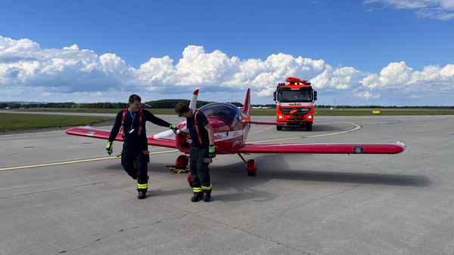
Provozní události
07. 06. 2024 Zablokované přední kolo (Ultralight)
ID 1057, Místo: RWY
Zablokované přední podvozkové kolo Ultralightu
Jednotka nasadila pod zaseknuté kolo letadla transportní podvozek a poté letadlo odtlačila ručně na odbavovací plochu
Vyřešeno HZS

Slide 8
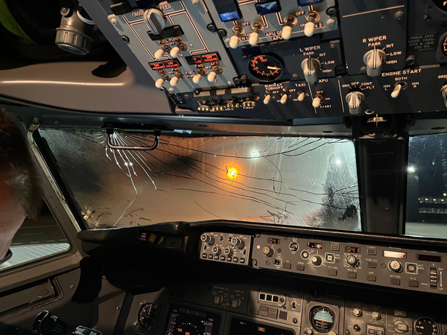
Provozní události
13. 06. 2024 Poškození skla kokpitu
ID 1063, Místo: APN C
B737, Pilot před přistáním hlásil prasklé přední okno v kokpitu letadla
Vyřešeno náhradním letadlem

Slide 9
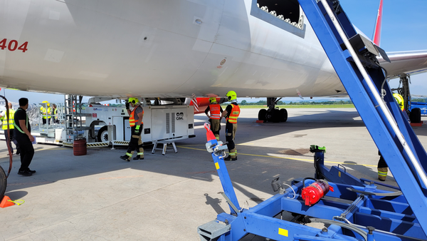
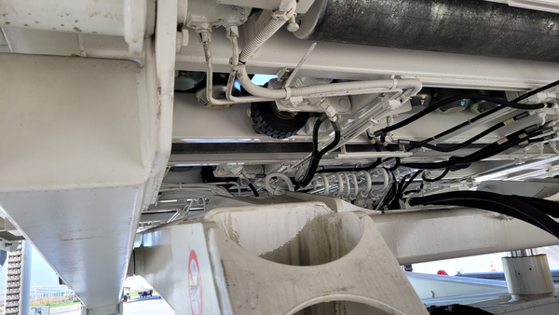
Provozní události
14. 06. 2024 Únik provozních kapalin
ID 1064, Místo: APN S
Únik provozních kapalin na APN S cca 1 x 1 m z loaderu
Vyřešeno HZS, ÚSM

Slide 10
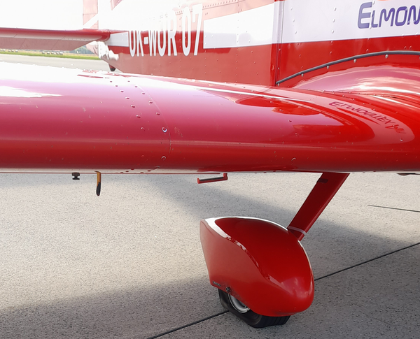
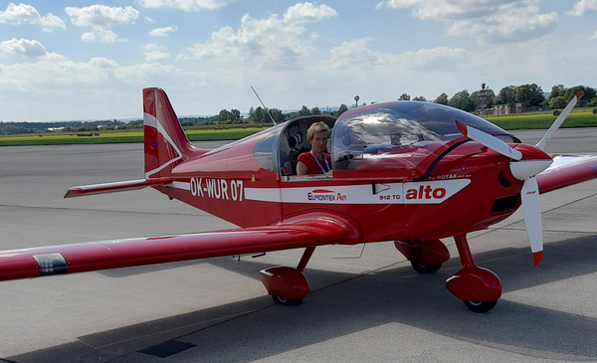
Provozní události
23. 06. 2024 Defekt kola (Ultralight)
ID 1066, RWY
Jednotka vyjela k odstranění letadla s propíchnutou pneumatikou
Pomocí transportního podvozku ULL odtažen do hangáru
Vyřešeno HZS

Slide 11
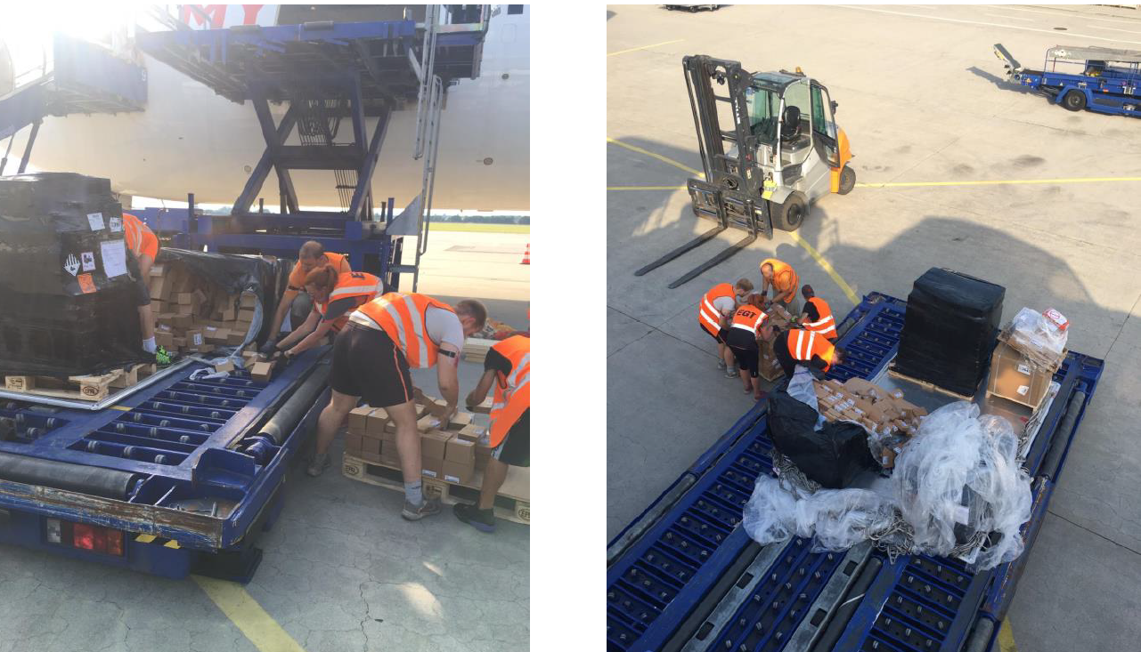
Provozní události
29. 06. 2024 Poškození palety při nakládce
ID 1075, Místo: APN S3
Při manipulaci s paletou pomocí VZV došlo k její poškození a rozsypání
V řešení

Slide 12
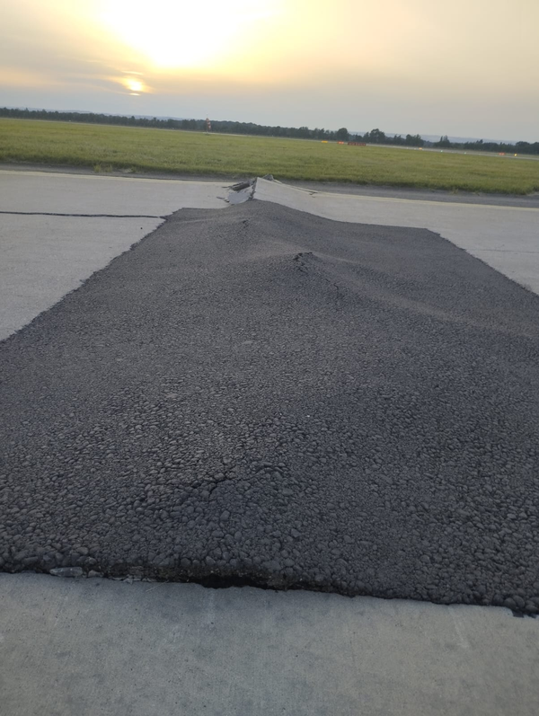
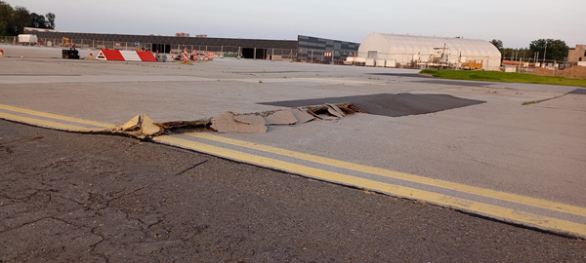
Provozní události
29. 06. 2024 Zvednutý panel TWY F
ID 1068, Místo: TWY F
Zvednutý panel v uzavřeném úseku TWY F
Vyřešeno ÚSM

Slide 13
Provozní události
11. 07. 2024 Opuštěné zavazadlo (03/2024)
ID 1072, Místo: Odletový terminál
U automatu na kávu nalezeno odložené kabinové zavazadlo tmavé barvy
Nález zavazadla nahlásil Pyrotechnik
Zavazadlo u automatu na kávu zanechala cestující, která prošla příletem
Zavazadlo bylo zkontrolováno Pyrotechnikem – vyhodnoceno jako negativní
Zavazadlo předáno na Reklamace
Vyřešeno PČR

Slide 14
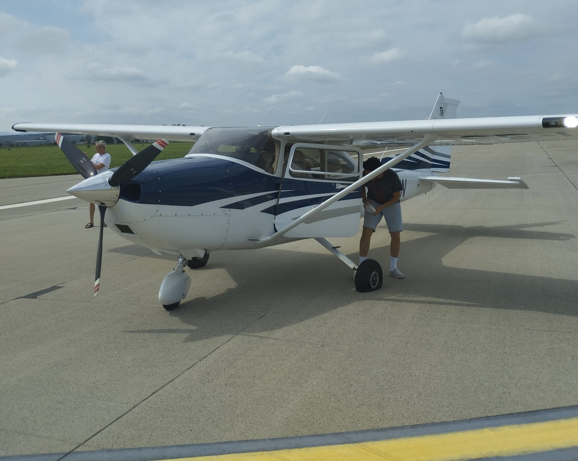
Provozní události
14. 07. 2024 Defekt Pneu
ID 1074, Místo: RWY
Cessna T182T Skylane
Na RWY na úrovni TWY C došlo k defektu na levém podvozkovém kole
Vyřešeno HZS – odtaženo

Slide 15
Provozní události
17. 07. 2024 Opuštěné zavazadlo (04/2024)
ID 1079, Místo: Odletová hala
V odpadkovém koši nalezen kufr černé barvy
Z kamerových záznamů dohledána majitelka (Odlet Heraklion)
Vyřešeno PČR a ÚBL

Slide 16
Provozní události
19. 07. 2024 Opuštěné zavazadlo (05/2024)
ID 1080, Místo: Odletová hala
Nalezena kartonová krabice na přepážce v odletové hale
Zjištěno, že kartonovou krabici v odletové hale zanechala zaměstnankyně obchodu
Vyřešeno PČR a ÚBL

Slide 17
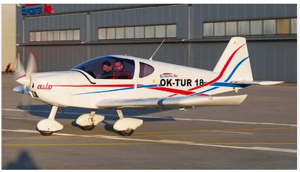
Provozní události
29. 07. 2024 Místní pohotovost – Kouř v kabině
ID 1085, Místo: ---
TWR vyhlášená místní pohotovost
Pilot ohlásil, že cítí kouř v kokpitu letadla
Místní pohotovost ukončena na základě pominutí rizik
PLANY POPLACH
Vyřešeno ŘLP, HZS

Slide 18
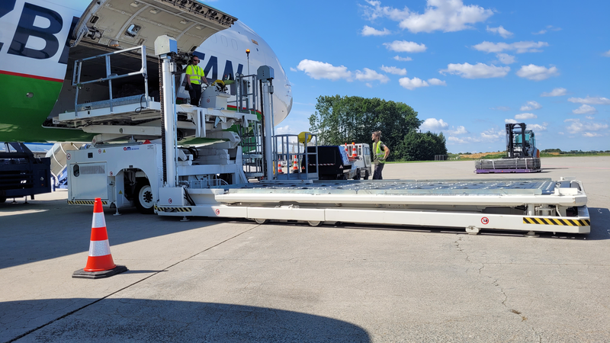
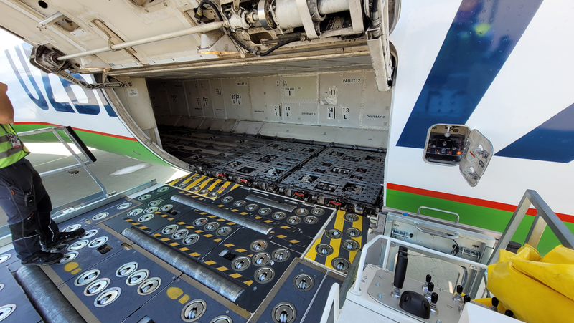
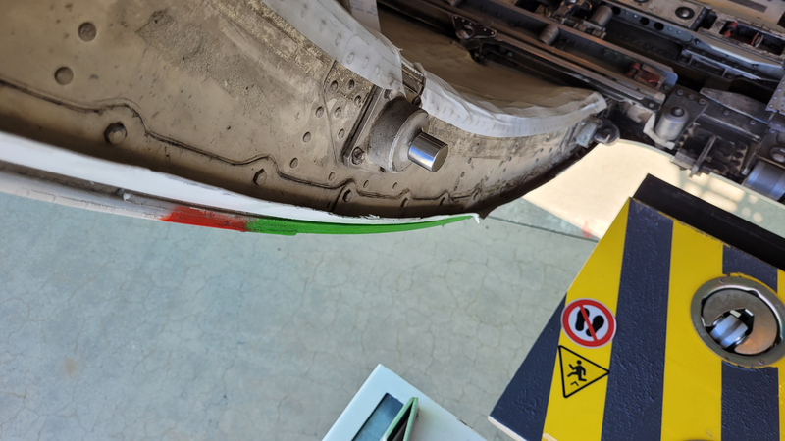
Provozní události
29. 07. 2024 Poškozená letadla při nakládce
ID 1083, Místo: APN S
Boeing 767, K67001 (Uzbekistan Airways)
Při nakládce došlo k nárazu stohu palet do lemu nákladních dveří letadla
Vyřešeno VPL

Slide 19
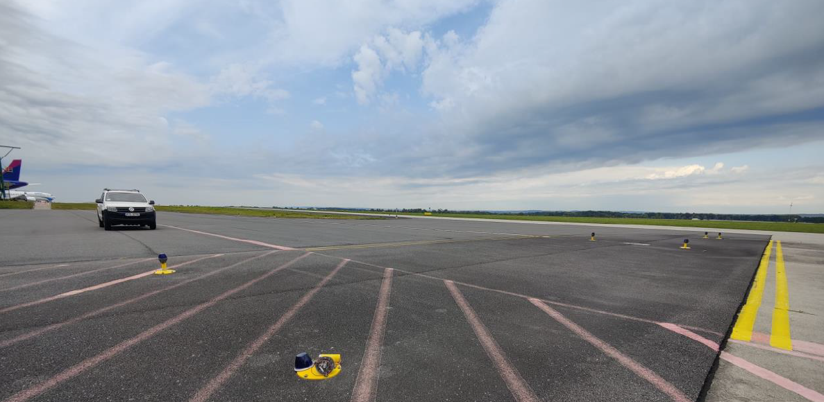
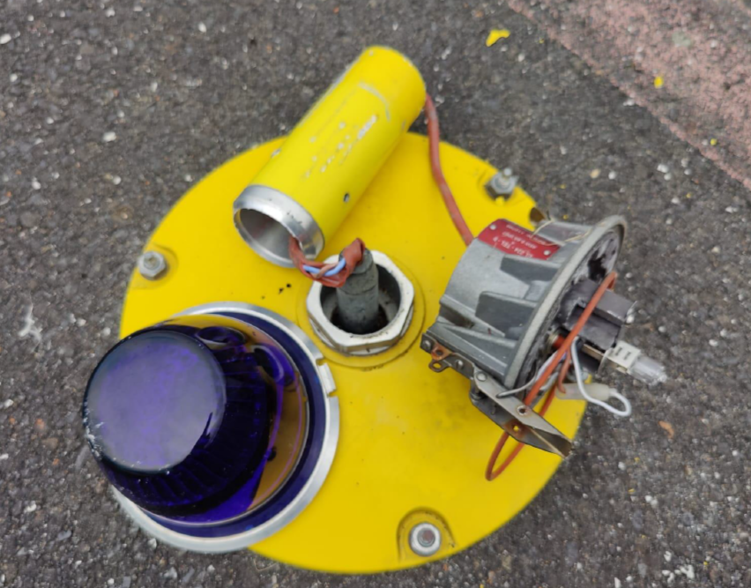
Provozní události
08. 08. 2024 Poškození návěstidla
ID 1092, Místo: APN N
Při pozemní kontrole letounu v údržbě, srazil zaměstnanec ext. firmy návěstidlo na APN S
V řešení

Slide 20
Provozní události
09. 08. 2024 Opuštěné zavazadlo (06/2024)
ID 1088, Místo: Odletová hala
Nalezen kufřík v odletové hale před Check-in č. 2
Vyhledán kamerový záznam
Kufřík zapomněla paní při odbavení
Vyřešeno PČR a ÚBL

Slide 21
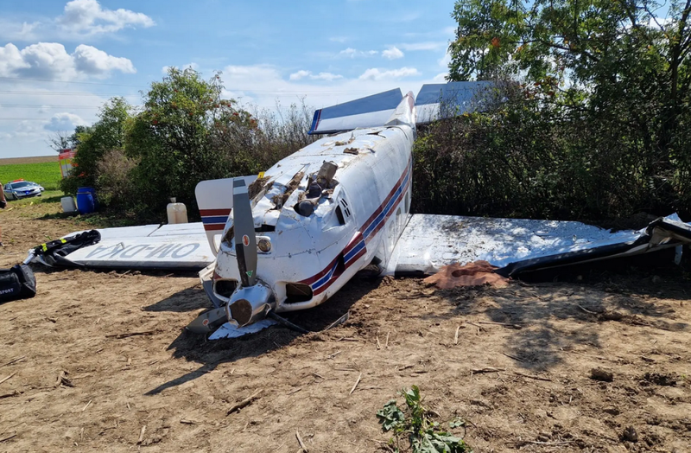
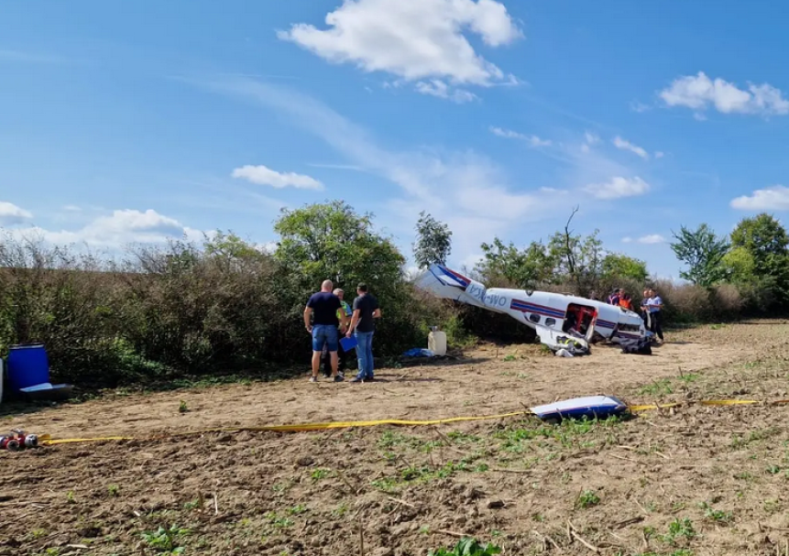
Provozní události
09. 08. 2024 Technická závada letadla – přistání mimo letiště
ID 1087, Místo: Bartošovice
Jednotka HZS dostala informaci o letadle s poruchou motoru přistávající ze směru 04. V průběhu rozmísťování TWR hlásí že letadlo má již malou výšku, na letiště nedoletí a bude nouzově přistávat v katastru obce Bartošovice
V řešení

Slide 22
Provozní události
Plná pohotovost a letecká nehoda mimo areál letiště
Datum: 09. 08. 2024
Čas: 08:42 vyhlášení plné pohotovosti 08:59 vyhlášení letecké nehody mimo areál letiště
Letadlo: Cessna P210N (OM – DKA)
Zasahující jednotky:
Plná pohotovost: HZSP Letiště Ostrava
Letecká nehoda: HZSP Letiště Ostrava, HZS Nový Jičín, JSDH Studénka – Butovice, ZZS MSK, Policie ČR

Slide 23
Provozní události
Plná pohotovost a letecká nehoda mimo areál letiště
08:42 Jednotce HZSP Letiště Ostrava vyhlášená plná pohotovost pro nouzové přistání letadla Cessna s poruchou motoru. Přistání letadla za cca 3 minuty ze směru dráhy 04
08:43 Výjezd jednotky na vyčkávací místa podél RWY
08:44 Jednotka rozmístěna podél RWY, doplňující informace z věže, že letadlo má již malou výšku a na letiště s největší pravděpodobností nedoletí
08:45 Věž podává informaci že letadlo nouzově přistálo v katastru obce Bartošovice. Věž předává poslední známou polohu letadla na BD letiště. BD informuje IBC o hlášené letecké nehodě a předává potřebné údaje s poslední známou polohou.

Slide 24
Provozní události
Plná pohotovost a letecká nehoda mimo areál letiště
08:48 Jednotka ukončuje plnou pohotovost a vrací se zpět na svou základnu
08:49 Jednotka je zpět na své základně z místní pohotovosti a připravuje se vyjet s CAS 20 T 815 a VEA Mitsubishi
08:59 Vyhlášen poplach pro jednotku na leteckou nehodu v Bartošovicích.
08:59 Jednotka vyjíždí s CAS 20 T 815 (GDX 726) a VEA Mitsubishi (GDX 721) na místo mimořádné události

Slide 25
Provozní události
Plná pohotovost a letecká nehoda mimo areál letiště
09:10 Jednotka přijíždí na místo letecké nehody a zahajuje průzkum. Havarované letadlo se nachází na okraji pole převrácené a pilot je mimo letadlo. Pilotovi je poskytnuta předlékařská pomoc. Jednotka provádí odpojení baterie a protipožární opatření. Na místo přijíždí jednotka JSDH Studénka a vzápětí HZS stanice NJ. Velení zásahu si přebírá řídící důstojník. Jednotky začínají jímat unikající palivo. V době nehody se v nádržích má nacházet cca 400 l paliva

Slide 26
Provozní události
Plná pohotovost a letecká nehoda mimo areál letiště
9:20 Příjezd ZZS MSK na místo, pilot předán k ošetření. Jednotky provedly průzkum okolí místa havárie. S letadlem se nadále nebude hýbat a manipulovat, až do příjezdu úřadu pro zjíšťování leteckých nehod. V rámci možností pod letadlo umístěny záchytné vany pro jímání dalšího paliva.
10:10 Redukce sil a prostředků na místě. Jednotka HZSP Letiště Ostrava odjíždí zpět na svou základu. Na místě zůstává HZS NJ.
10:39 Jednotka zpět na své základně, provádí úklid vozidel po zásahu.

Slide 27
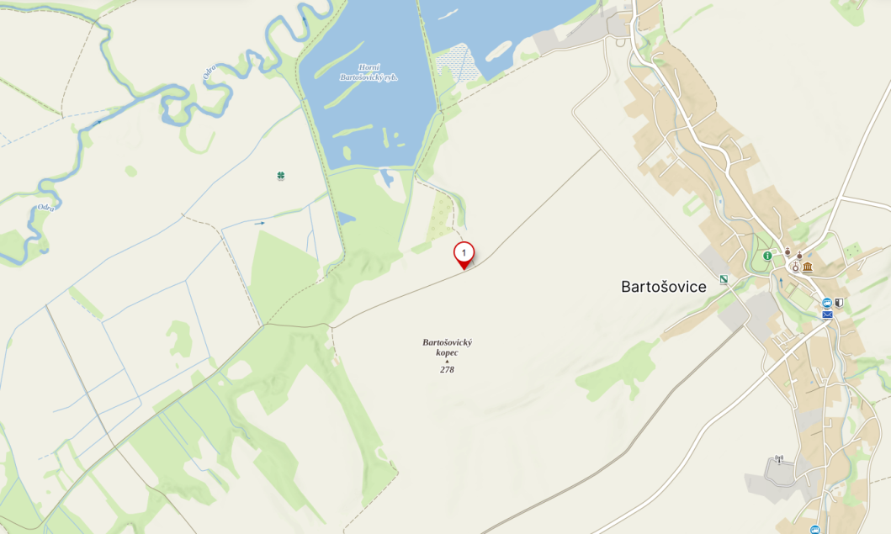
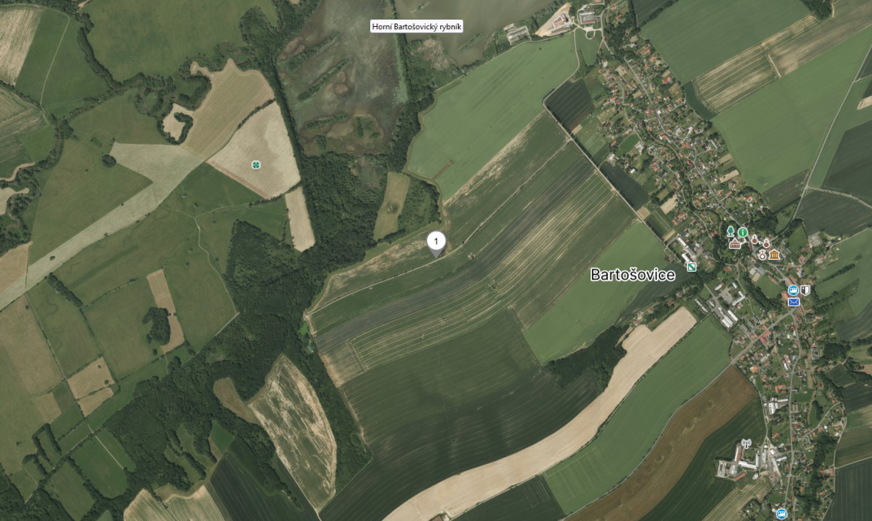
Provozní události
Plná pohotovost a letecká nehoda mimo areál letiště

Slide 28
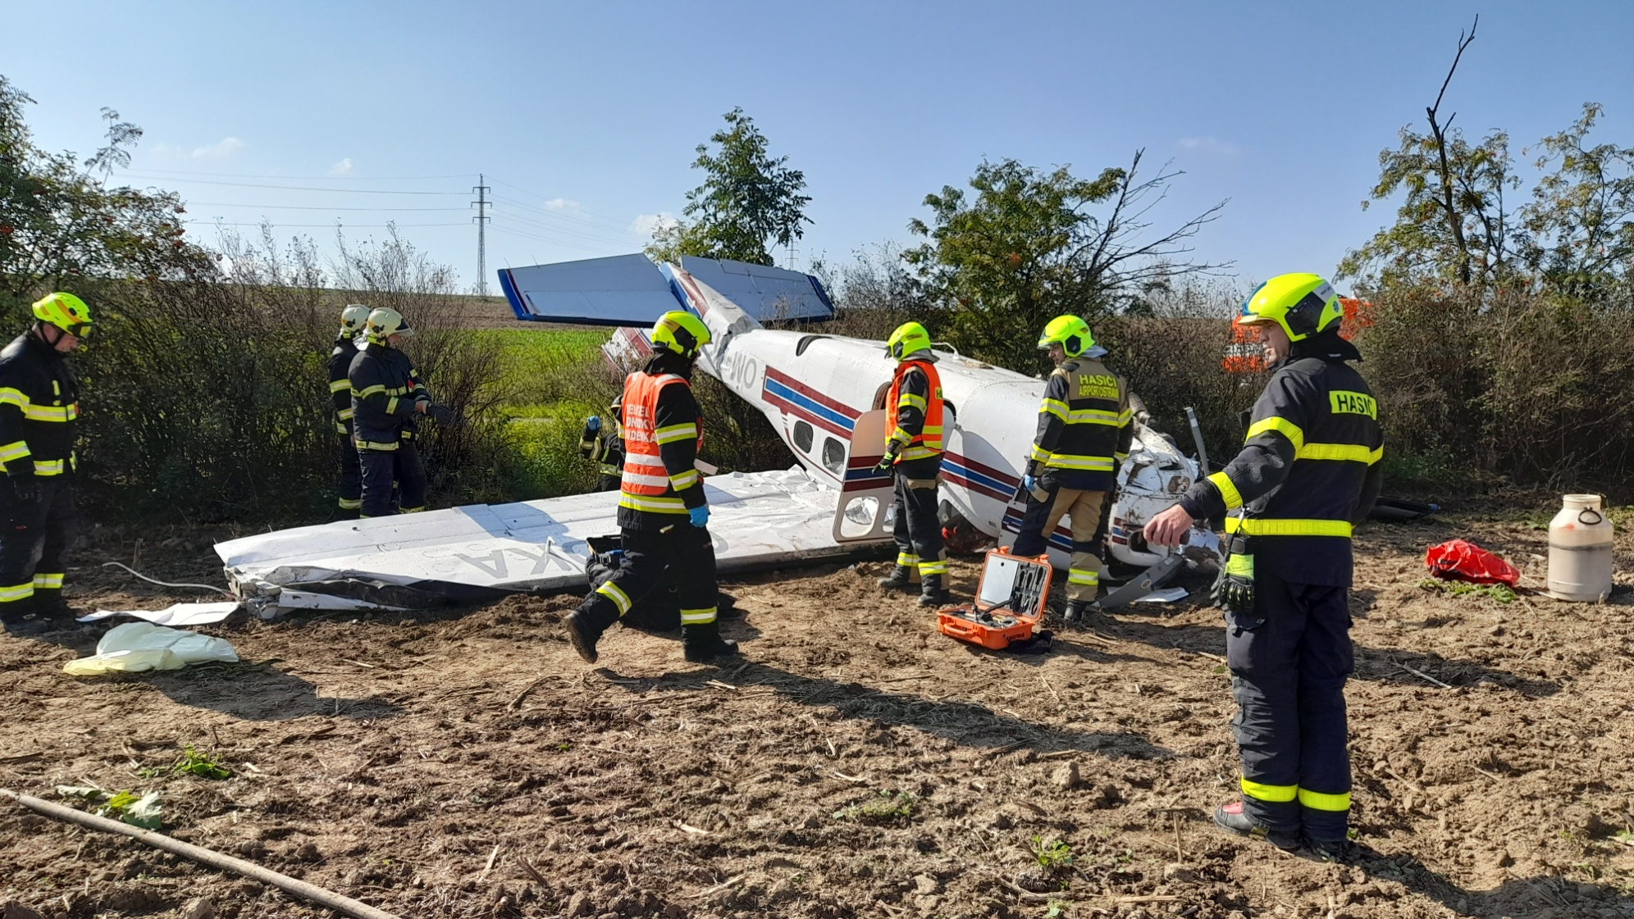
Provozní události
Plná pohotovost a letecká nehoda mimo areál letiště

Slide 29
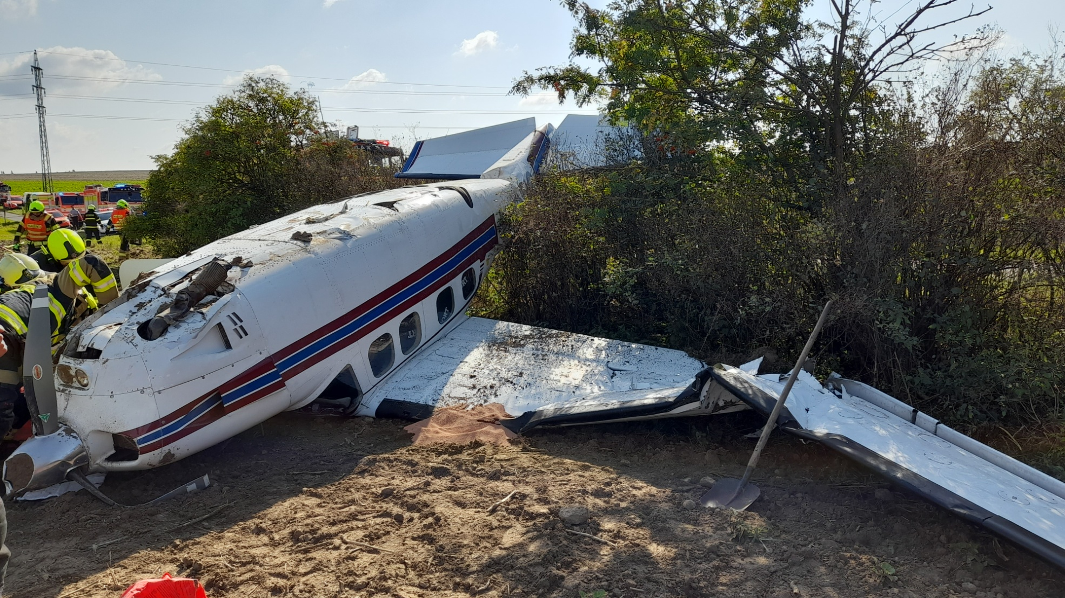
Provozní události
Plná pohotovost a letecká nehoda mimo areál letiště

Slide 30
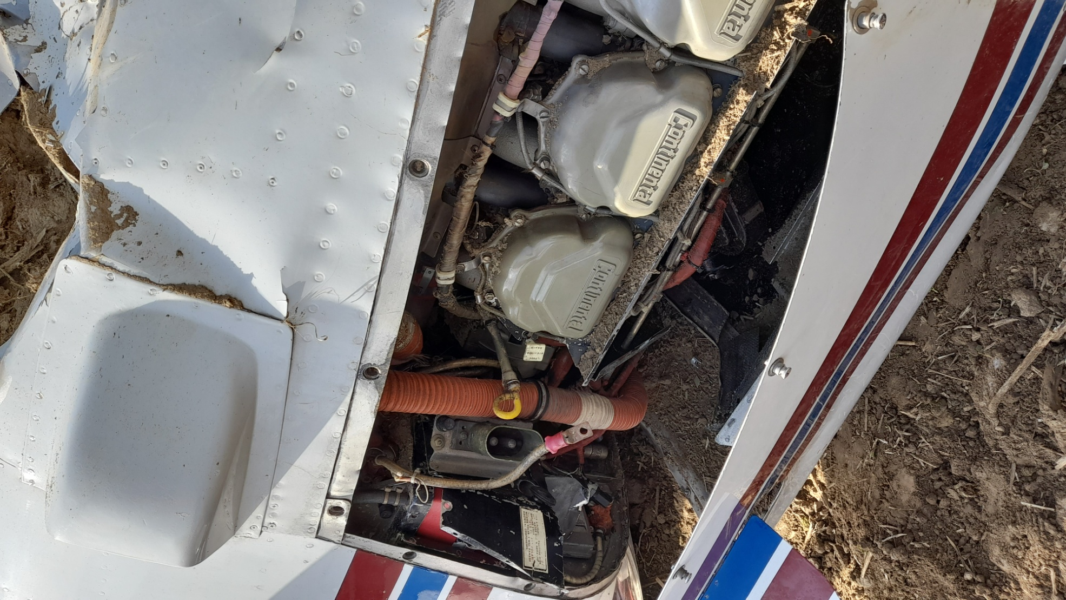
Provozní události
Plná pohotovost a letecká nehoda mimo areál letiště

Slide 31
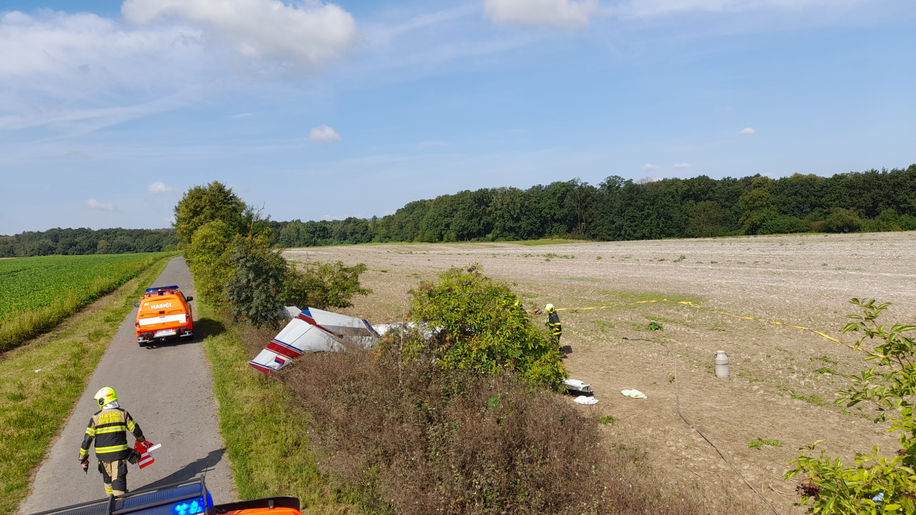
Provozní události
Plná pohotovost a letecká nehoda mimo areál letiště

Slide 32
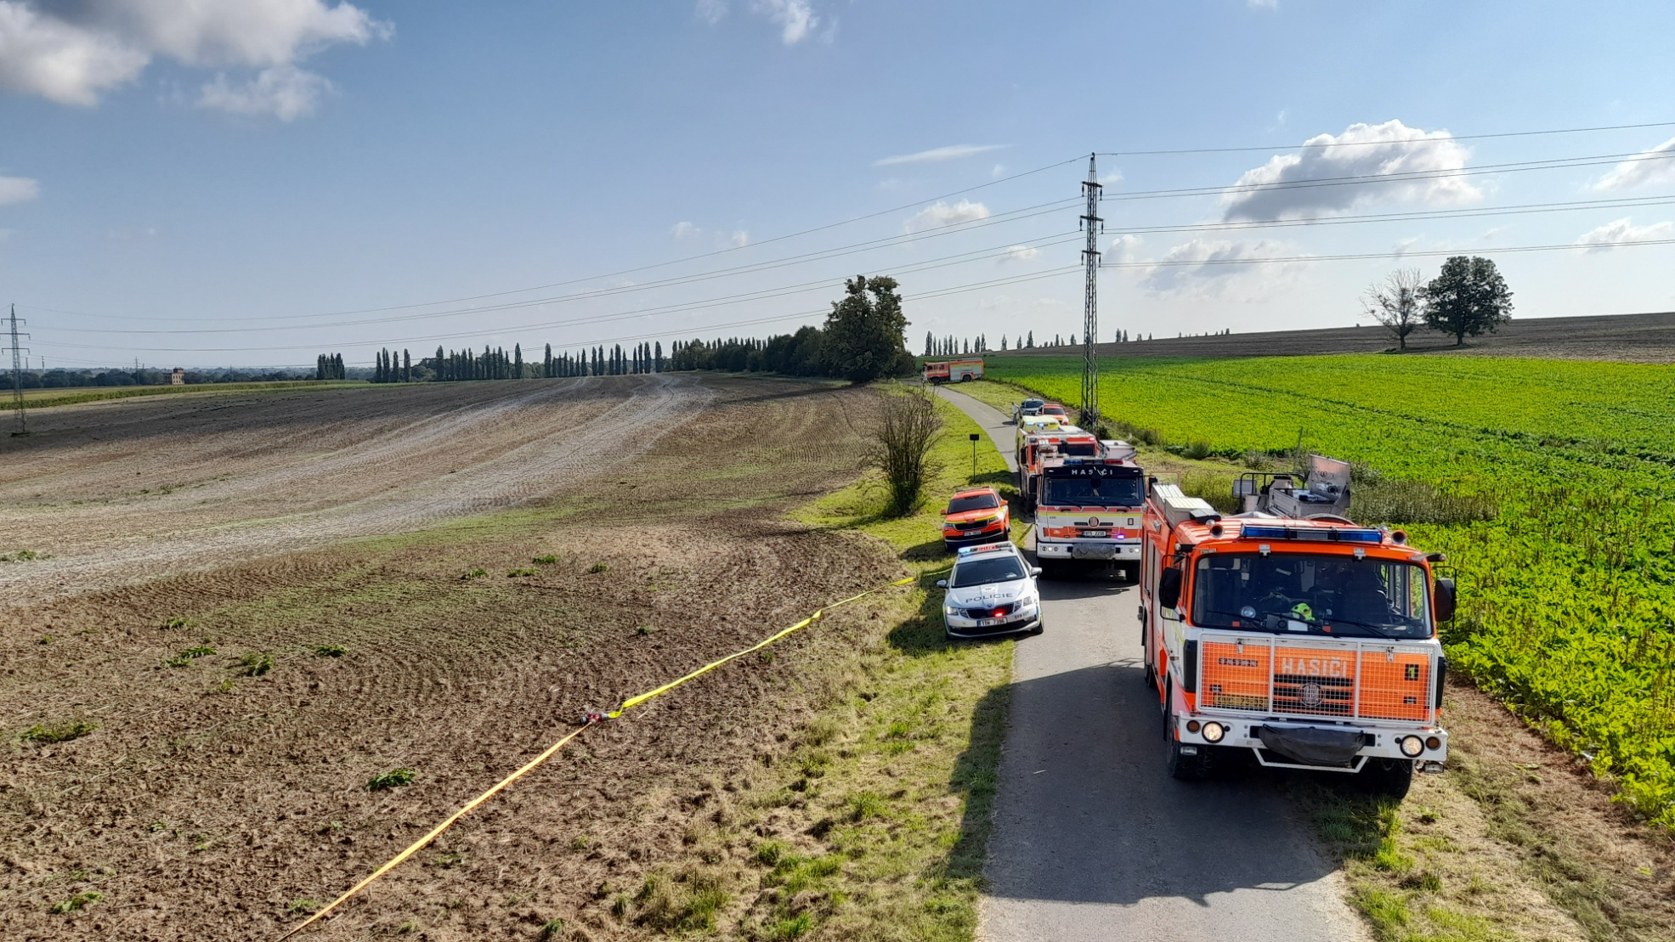
Provozní události
Plná pohotovost a letecká nehoda mimo areál letiště

Slide 33
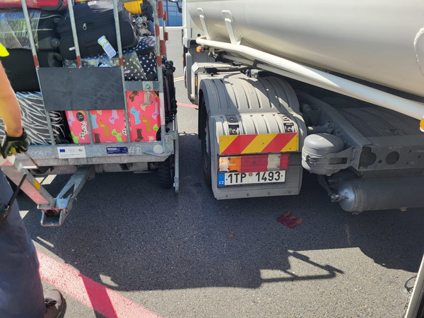
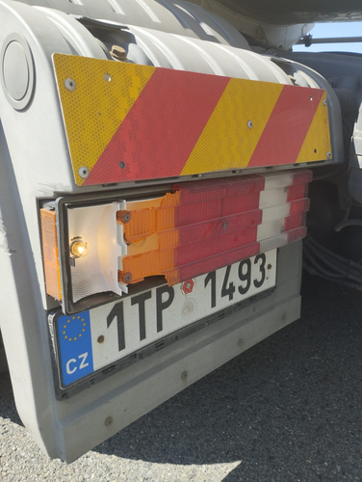
Provozní události
13. 08. 2024 DN – Bagážový vozík x Cisterna BGS
ID 1093, Místo: APN C
Cisterna BGS x bagážový vozík
Zaměstnanec odbavení letadel narazil vozíkem pro přepravu zavazadel do cisterny
Vyřešeno SOL

Slide 34
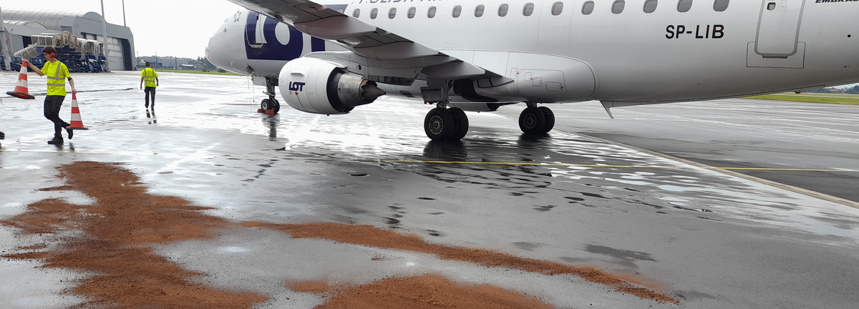
Provozní události
15. 08. 2024 Únik ropné látky
ID 1094, Místo: APN C
Z kamerových záznamů na BD bylo zjištěno, že došlo k úniku oleje / paliva z motoru č.1 letadla A-320
Po dešťové přeháňce byly vidět na ploše ropné barevné skvrny o velikosti asi 1 x 5 m. Odhad uniklého paliva nebo oleje byl podle mě asi 0,5 litru
Vyřešeno VPL, HZS

Slide 35

BiOL

Slide 36
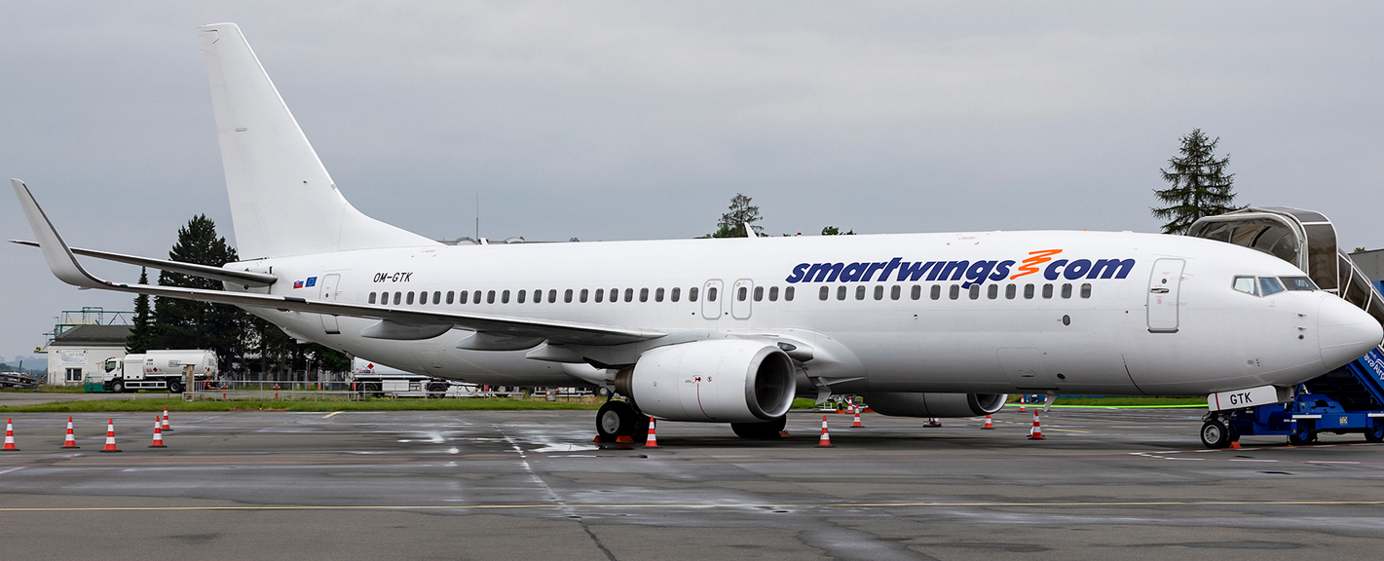
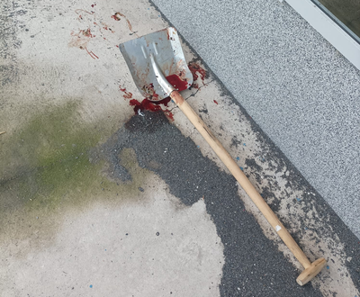
BiOL
Ilustrační foto
11. 06. 2024 Wildlife – Zajíc (03/2024) --- Potvrzeno ---
ID 1058, Místo: RWY
Pilot (B738) oznámil, že při přistání pravděpodobně srazili zajíce na RWY
Kontrola RWY, nalezen sražený zajíc
Vyřešeno BiOL

Slide 37
BiOL
14. 06. 2024 Wildlife – Zajíc (04/2024) --- Potvrzeno ---
ID 1065, Místo: RWY
Pilot (B738) oznámil, že při vzletu srazili zajíce na RWY
Kontrola RWY, nalezen sražený zajíc
Vyřešeno BiOL

Slide 38
BiOL
01. 07. 2024 BirdStrike (03/2024) – Sova – Potvrzený
ID 1069, Místo: RWY
B762
Pilot nahlásil střet s ptákem ve fázi podrovnání výšce cca 20ft nad povrchem RWY
Vyřešeno s BiOL a VPL

Slide 39
BiOL
04. 07. 2024 BirdStrike (04/2024) – Vlaštovka – Potvrzený
ID 1070, Místo: RWY
B738, Pilot oznámil střet s ptákem lehce za touchdown zónou
Kontrola RWY, nalezena vlaštovka
Vyřešeno s BiOL a VPL

Slide 40
BiOL
13. 07. 2024 BirdStrike (05/2024) – Poštolka – Potvrzený
ID 1073, Místo: RWY
B738, Pilot při pojíždění ohlásil možný střet s ptákem během přistání
Kontrola RWY, nalezena poštolka
Vyřešeno s BiOL a VPL

Slide 41
BiOL
27. 07. 2024 BirdStrike (06/2024) – Jiřička – Potvrzený
ID 1082, Místo: RWY
Boeing 738, Pilot po vzletu ohlásil střet s ptákem během rotace
Provedena kontrola dráhy BiOL, nalezena jiřička
Provedeno hlášení UZPN
Vyřešeno s BiOL a VPL

Slide 42
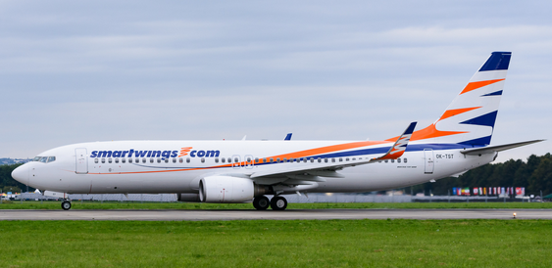
BiOL
01. 08. 2024 BirdStrike (07/2024) – Jiřička – Potvrzený
ID 1086, Místo: RWY
Boeing 738, Pilot po vzletu oznámil, že během rotace a po rotaci projeli a proletěli hejnem ptáků
Provedena kontrola RWY – nalezena jiřička
Provedeno hlášení UZPN – POTVRZENÝ –
Vyřešeno s BiOL a VPL

Slide 43
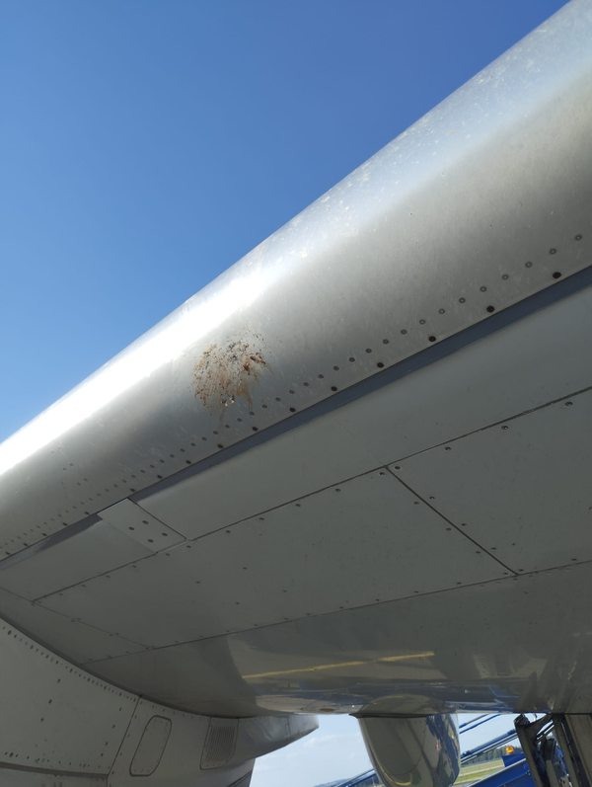
BiOL
06. 08. 2024 BirdStrike (08/2024) – NEpotvrzený
ID 1091, Místo: ---
Embraer ERJ-190
Při kontrole letadla nalezena krvavá šmouha
– NEPOTVRZENÝ –
Vyřešeno s BiOL a VPL

Slide 44
BiOL
22. 08. 2024 BirdStrike (09/2024) – Poštolka – ???
ID 1095, Místo: ---
B738
Při odletu zasáhlo letadlo levým hlavním podvozkem ptáka
Po kontrole dráhy byla nalezena poštolka
Vyřešeno s BiOL a VPL

Slide 45
BiOL
22. 08. 2024 BirdStrike (10/2024) – ??? – ???
ID 1095, Místo: ---
B737 Max
Pilot po ukončení letu ohlásil na PAN stopy po střetu s ptákem
Letadlo bez viditelného poškození
Kontrola RWY – pták nenalezen
ODKAZ PPT BiOL
Vyřešeno s BiOL a VPL

Slide 46
Provozní bezpečnost (SMS/CMS)
18. 07. 2024 Výcvik Humans factors
Přijatelné způsoby průkazu (AMC) a poradenský materiál (GM) k požadavkům na úřady, organizace a provoz pro letiště GM1 ADR.OR.E.005(j) Letištní příručka Zásady lidských činitelů
Poradenský materiál o uplatňování zásad lidských činitelů je obsažen v dokumentu ICAO Human Factors Training Manual (Doc 9683)
Instruktor: Petra Zbořilová (JAT)

Slide 47

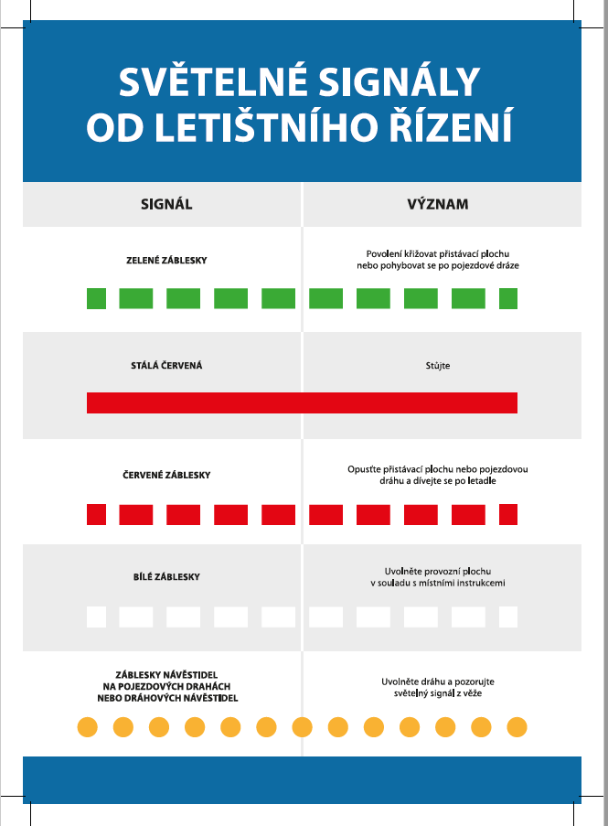
Provozní bezpečnost (SMS/CMS)
PROPAGACE SEFETY

Slide 48
Provozní bezpečnost (SMS/CMS)
Regulatorní audity ÚCL
VIII. Regulatorní audit ÚCL: 30. 09. – 04. 10. 2024
Společně s kontrolou letiště: 02. – 03. 10. 2024

Slide 49
Plánovaná údržba
Opravy /uzavírky
Podzimní víkendová uzávěra
Oprava RWY v termínu 12-13 OCT od půlnoci pátek do půlnoci neděle
Možné další noční krátkodobé uzávěry – sledujte prosím NOTAM
Uzavírky 2025
26-27 APR od půlnoci pátek do půlnoci neděle
18-19 OCT od půlnoci pátek do půlnoci neděle

Slide 50
Regulace EU
CMS – aktualizace AMC/GM
AMC/GM – Konsolidované znění (02.08.2024) -- Amendment 8 (2023/003/R) – Letištní provozní služby (24. 03. 2023) -- Amendment 9 (2023/010/R) – Část IS.AR - Systém řízení bezpečnosti informací (ISMS) -- Amendment 10 (2024/004/R) – Bezpečnost letišť, změna provozovatele letiště a hlášení událostí – více termínů (53 str.)
(2024/005/R) – „AMC1 ADR.OR.D.005(b)(11) Systém řízení“ z Přílohy I do Přílohy III (6 str.)
Informační bezpečnost
(2023/008/R) – Řízení rizik v oblasti bezpečnosti informací (předmět, definice) – 22. 02. 2026 (8 str.)
(2023/009/R) – Řízení rizik v oblasti bezpečnosti informací (IS.D.OR) – 22. 02. 2026 (140 str.)
(2023/010/R) – Řízení rizik v oblasti bezpečnosti informací (IS.AR) – 22. 02. 2026 (76 str.)

Slide 51
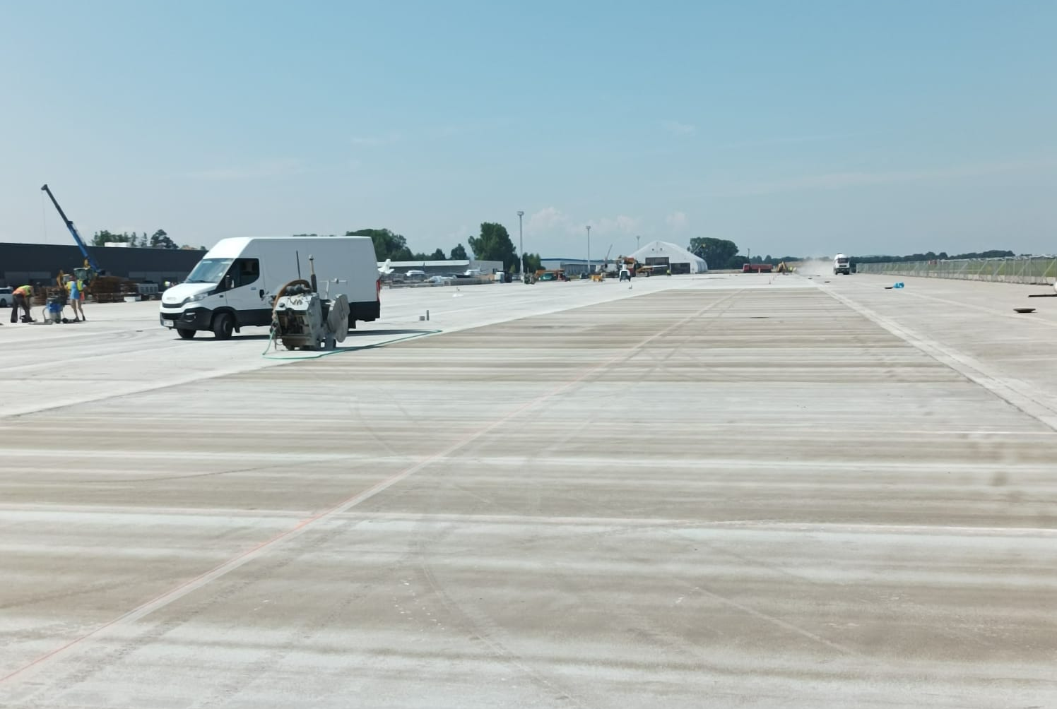
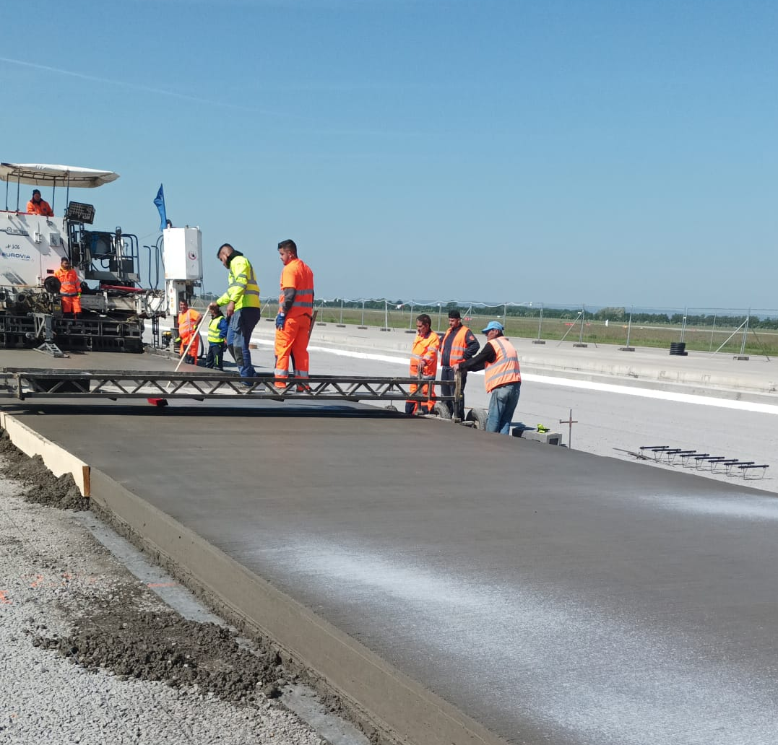
Plánovaná výstavba
Rozšíření APN S3
Termín dokončení 09. 09. 2024, prohlídka DESU 16. 09. 2024

Slide 52
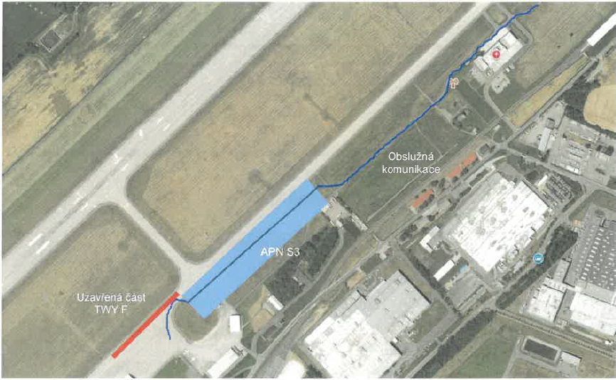
Plánovaná výstavba
Otevření křižovatky TWY D-F
Otevření od 16. 09. 2024

Slide 53
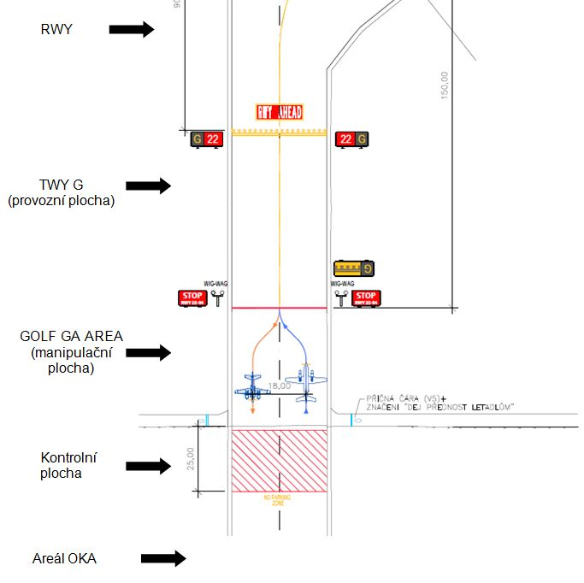
Plánovaná výstavba
Používání TWY G

Slide 54
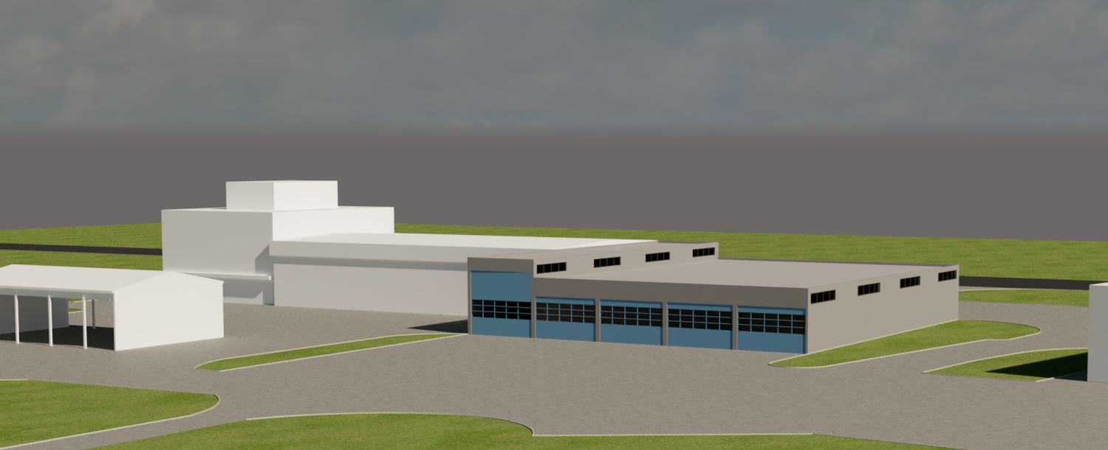
Plánovaná výstavba
Projekt Garáží zimní techniky, rekonstrukce staré budovy HZS .
Projekční práce na DSP a DÚR
Předpoklad dokončení 2. kvartál 2025

Slide 55
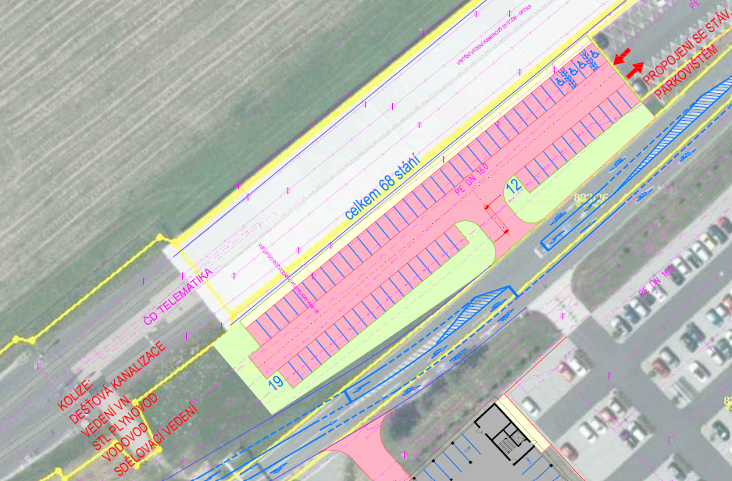
Plánovaná výstavba
Prodloužení P2 .
Předpoklad dokončení konec 2024

Slide 56
Plánovaná výstavba
Apron LF.
Položení asfaltu ve dnech 02. - 06. 09.2024
02. 09. 2024 Přípravné práce – řezání, sekání, ruční bourání; sanace parkoviště, pokládka před halou
03. 09. 2024 Frézování živičného krytu
04. 09. 2024 Řezání, sekání, zametání, postřik
05. - 06. 09. 2024 Pokládka asfaltobetonu

Slide 57
Ostatní
DNY NATO 2024
.
Čtvrtek, pátek 19. – 20. 9., 09:00-19:00 LT – přílety a nácviky
Sobota 21. 09. program 08:30 – 17:00
Neděle 22. 09. program 08:30 – 18:00
Pondělí 23. 09. odlety účastníků 10:00 – 15:00 LT
V době letového programu So a Ne nepovolujeme žádné pohyby mimo pravidelné lety, Čt a Pá výjimečně a po koordinaci

Slide 58
Ostatní
DNY NATO 2024
.
Přemístění letadel Wizz Air z areálu OKA na APN S3 – od 09. 09. – 13. 09.
Uvolnění APN N1, N2 a N3 (pátek 07:00 – pondělí 15:00 hod.)
Striktní zákaz pohybu po letové dynamice na APN S
AirShow Office – možná změna prostor

Slide 59
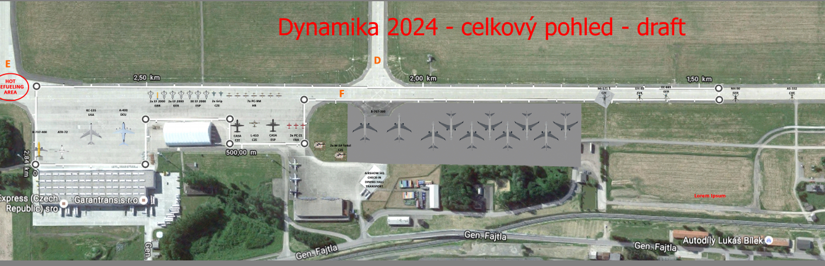
Ostatní
DNY NATO 2024 .

Slide 60
Děkuji za pozornost

Slide 61
LVB
Letištní výbor pro bezpečnost
www.osr.cz
Voráč, 03. 09. 2024

Slide 62

LVB
Demarcated area
Rozšíření prostoru Demarcated area (DA) – OKO č.4
Bezpečnostní pravidla prostoru DA
Kontrolní činnost provozovatele letiště

Slide 63
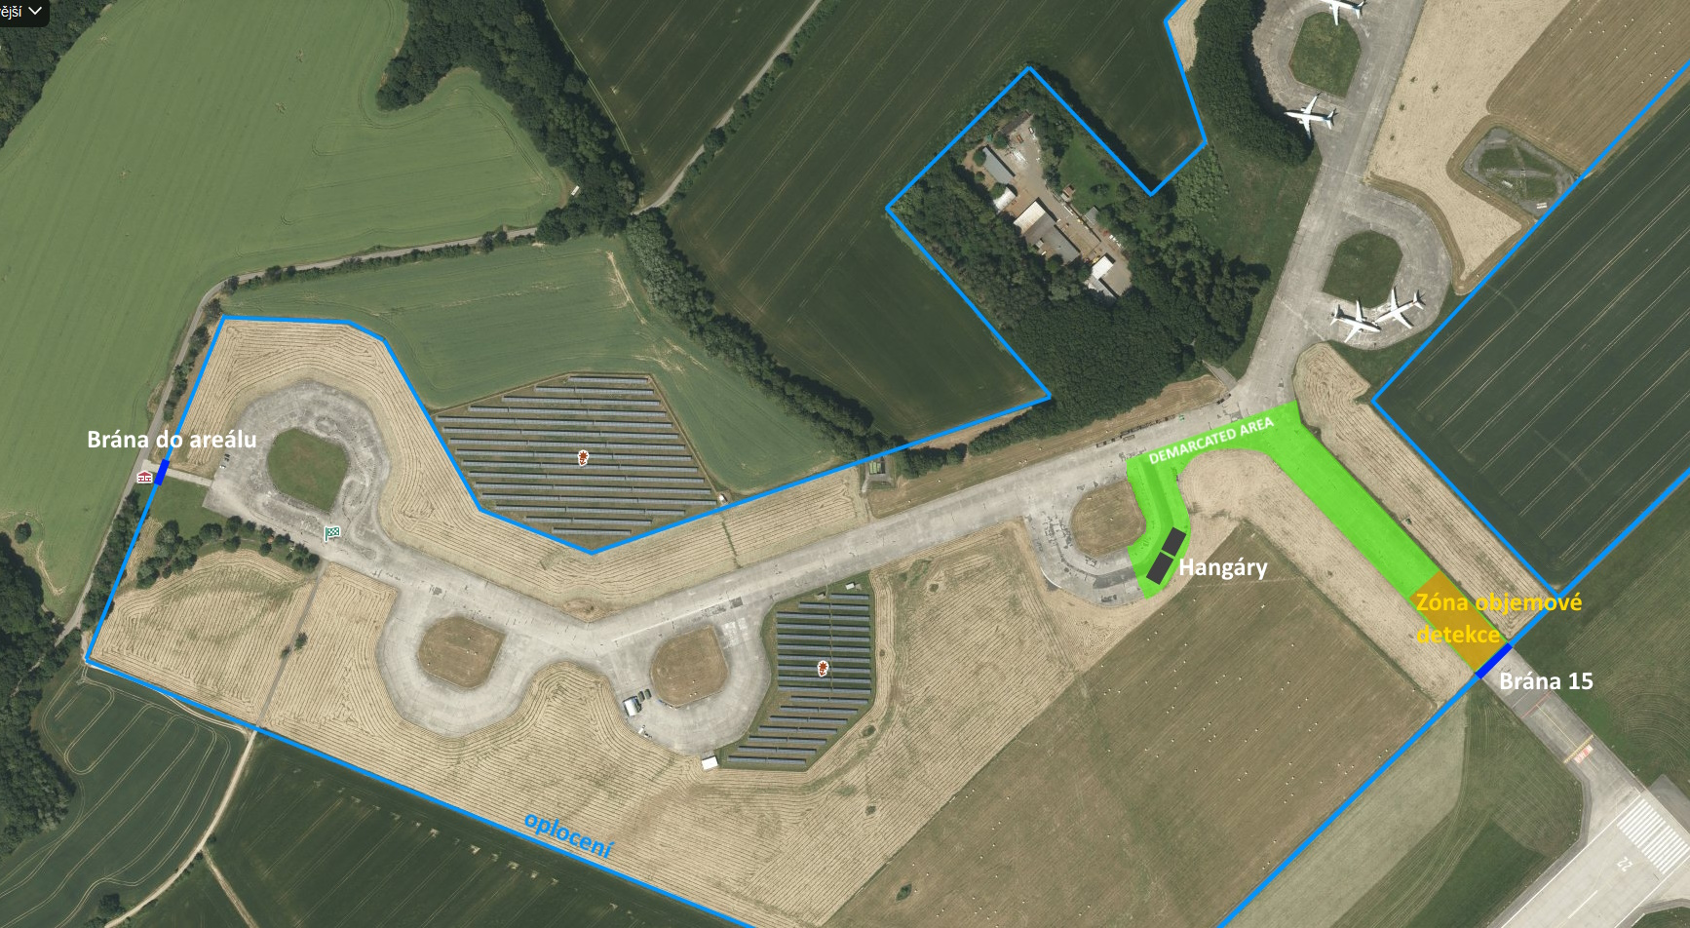
LVB
Demarcated area

